Slide 1


BIENVENIDA
(FLFM07533.T1/ Curso de Excel Avanzado y fundamentos de Power Bi)
2 0 2 4

Slide 2

CET - Corporación de Educación Tecnológica Colsubsidio
Educación para la productividad
Estos cursos están diseñados a partir de metodologías diversas, pertinentes y flexibles, teniendo en cuenta las características de los niveles ocupacionales

Slide 3
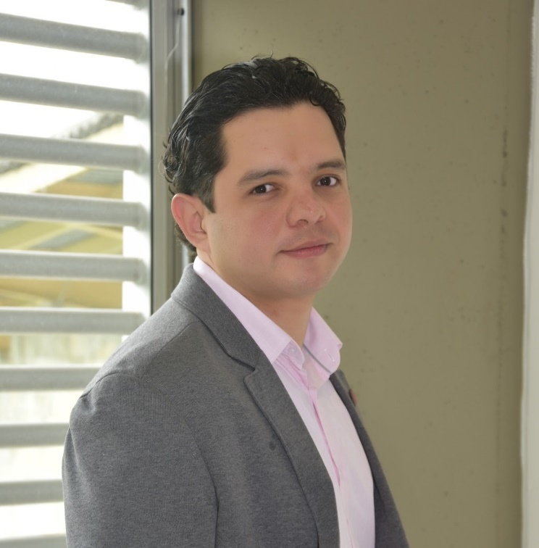
Perfil docente
Sergio Espinal Ingeniero Industrial
Docente ocasional
Fundación Escuela de Capacitacón (FUNCA) Sep 2023 – Actual
Analista Métricas
Tessi, Colombia. Ene 2023 – Actual
Analista Bi
Webhelp, Colombia. Jul 2021 – Oct 2022

Slide 4

Contacto
¿Necesitas soporte?
Contáctanos:
Correo: estudiaenlacet@cetcolsubsidio.edu.co
Línea: 6013581230
Horario: Lunes a viernes 7am a 7pm
Sábados 8am a 2pm

Slide 5
Tips de éxito
Estar al contacto con el docente o con la línea de soporte.
Reporta cualquier novedad.
Agenda el espacio para asistir a los encuentros sincrónicos y revisa los elementos necesarios para el desarrollo de este.

Slide 6
Tips de éxito
Recuerda que la asistencia y el desarrollo de las actividades son de vital importancia para recibir la certificación.
Para cualquier inquietud académica puedes remitirte al foro de dudas e inquietudes en la sección área de Comunicación en plataforma.
No olvides consultar las grabaciones en caso de no asistir al encuentro.

Slide 7
Clases
Link Materiales de clase: Materiales
Link Asistencias de clase: Asistencias
01- Repaso Excel intermedio, formulas matriciales y protección de celdas, hojas y libros.
02- Macros
03- Dashboard en Excel
04- Sesión de refuerzo
05- Solver
06- Fundamentos de power bi

Slide 8
Clases
07- *Transformar y relacionar información con Power Query, Power Pivot y PowerBi
*Lenguaje M y Dax
*Modelos de relación (estrella)
08- Sesión de refuerzo
09- *Tablas Calculadas *Objetos Visuales y filtros *Conexión a bases de datos (excel, sql y publicas)
10- Visualización

Slide 9


